Slide 1
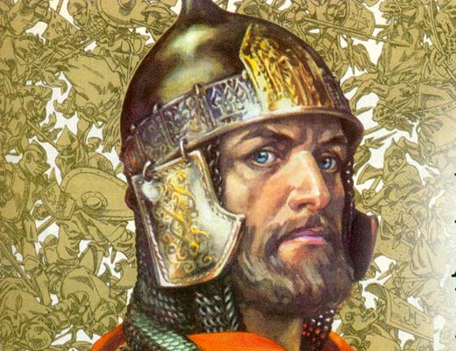
Ратный подвиг Александра Невского
Петренко Лариса Евгеньевна
МБОУ УСОШ № 4 г. Удомля Тверская область

Slide 2
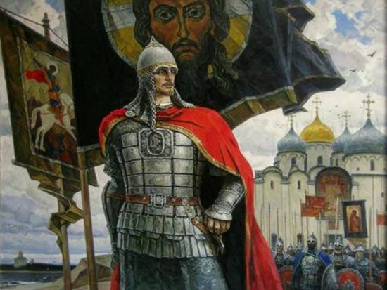
Родился Александр Ярославич в Переславле-Залесском в 1220 г. (последние исследования уточняют эту дату - 13 мая 1221 г.) В 1225 г. Ярослав «учинил сыновьям княжеский постриг» - обряд посвящения в воины, который совершил епископ Суздальский святитель Симон. Затем княжичей стал обучать ратному делу опытный воевода, боярин Фёдор Данилович. После смерти своего брата Федора, Александр становится старшим сыном Ярослава и основным наследником его владений. В 1236 году, Ярослав отправляется на княжение в Киеве, а на престоле в Новгороде оставляет Александра.

Slide 3
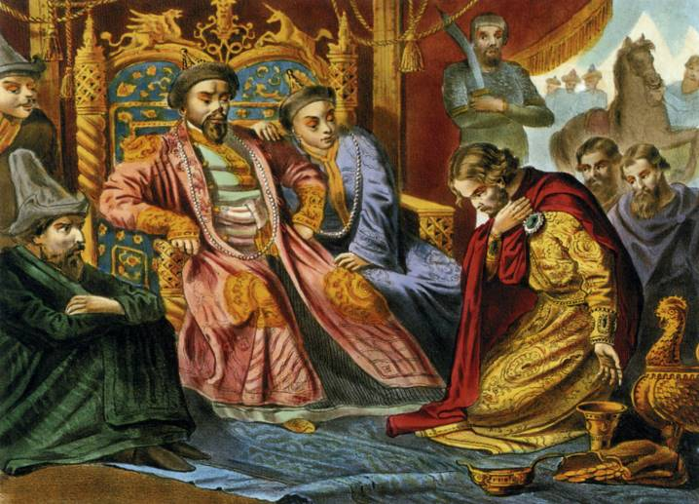
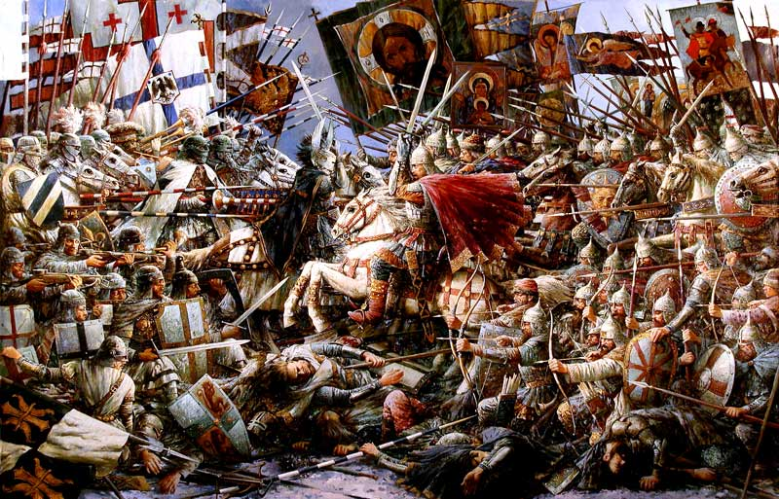
В период его руководства Новгородскими землями идет активное строительство крепостей на Юго-Западе по реке Шелони для защиты от литовцев. Его внешняя политика выстраивалась по двум основным направлениям: стабилизация отношений с Золотой Ордой и укрепление западных границ. И если от монголо-татарского нашествия Новгород практически не пострадал, так как основные военные действия проходили южнее новгородских земель, то с запада надвигалась реальная угроза. Обстановка на западе была очень напряженной.

Slide 4
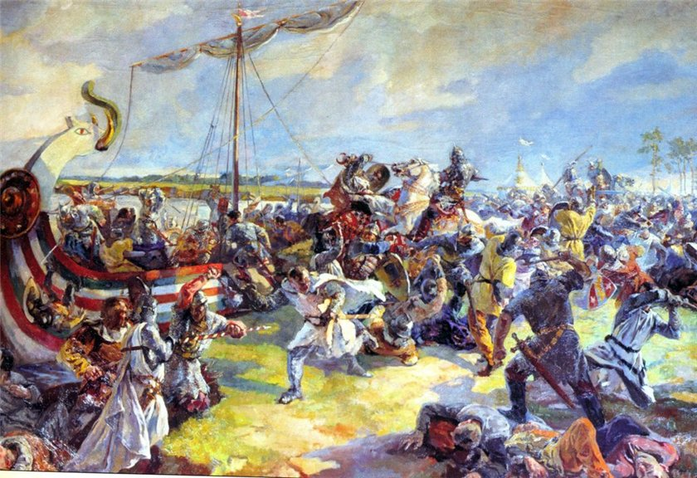
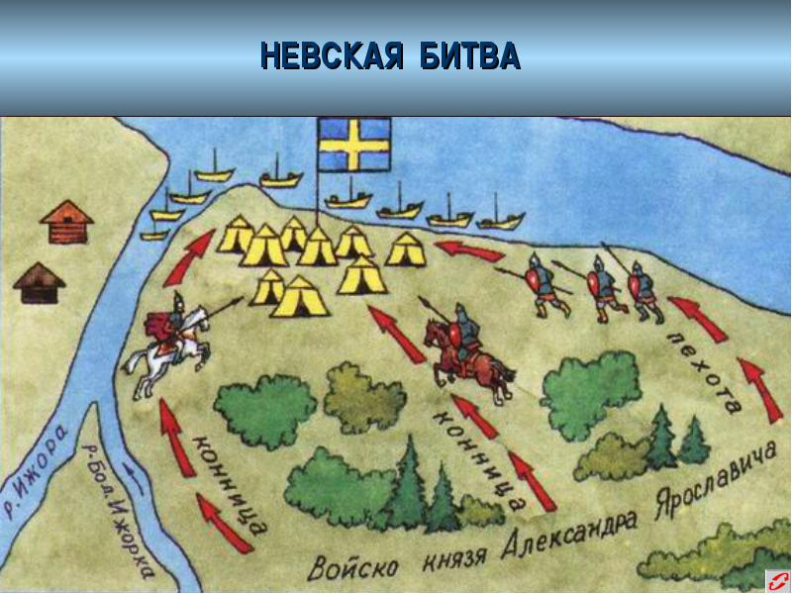
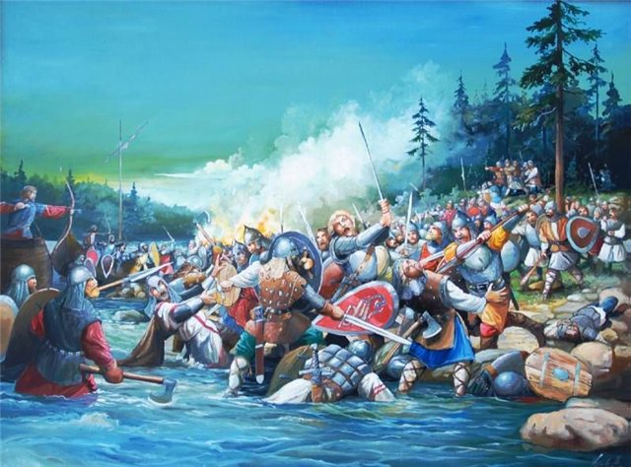
Всеобщую славу молодому князю принесла победа, одержанная им на берегу Невы, в устье реки Ижоры 15 июля 1240 г над шведским отрядом , которым по легенде командовал 5 июля 1240 г. над шведским отрядом, которым, по легенде, командовал будущий правитель Швеции . Считается, что именно за эту победу князя стали называть Невским..Традиционно полагают, что сражение 1240 г. предотвратило потерю Русью берегов Финского залива, остановило шведскую агрессию на новгородско-псковские земли.

Slide 5
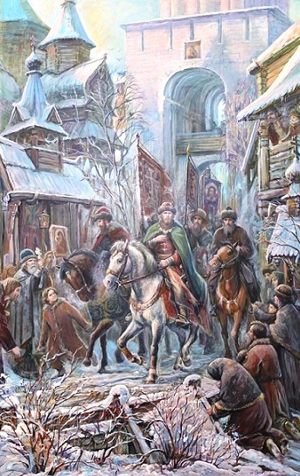
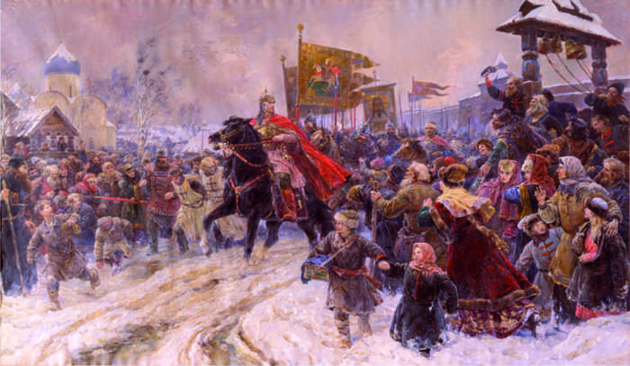
По возвращении с берегов Невы Александр был вынужден покинуть Новгород и уехать в Переяславль-Залесский. Тем временем над Новгородом нависла угроза с запада. Ливонский орден, собрав немецких крестоносцев Прибалтики, датских рыцарей из Ревеля, заручившись поддержкой папской курии и давних соперников новгородцев псковичей, вторгся в пределы новгородских земель.

Slide 6
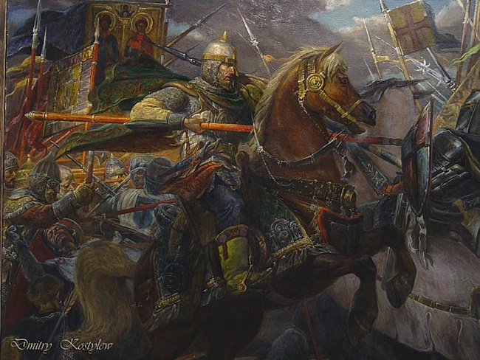
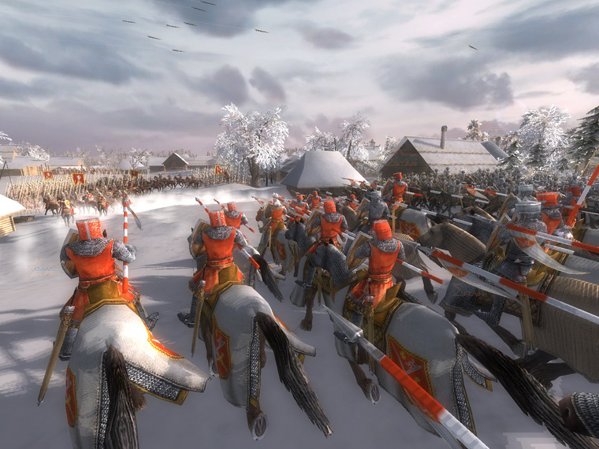
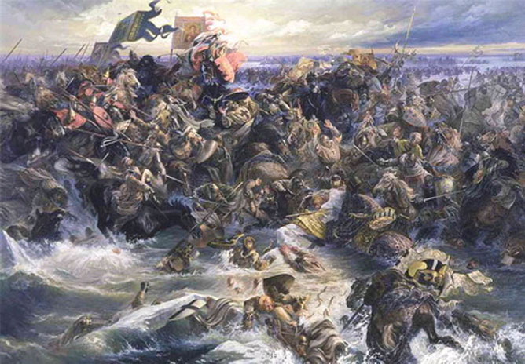
Из Новгорода было отправлено посольство к Ярославу Всеволодовичу с просьбой о помощи. Тот направил в Новгород вооруженный отряд во главе со своим сыном Андреем Ярославичем, которого вскоре заменил Александр. Он освободил занятое рыцарями Копорье и Водьскую землю, а затем выбил из Пскова немецкий гарнизон. Вдохновленные успехами новгородцы вторглись на территорию Ливонского ордена. Вышедшие из Риги рыцари, уничтожили передовой русский полк, вынудив Александра отвести свои отряды к границе Ливонского ордена, проходившей по Чудскому озеру.

Slide 7
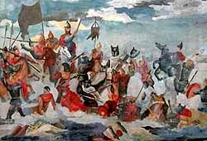
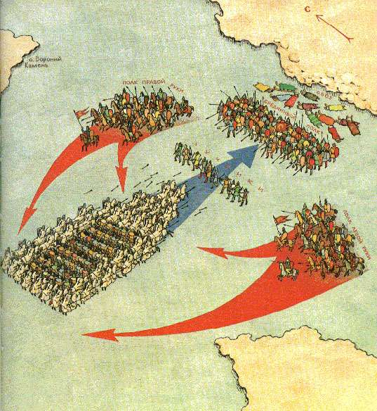
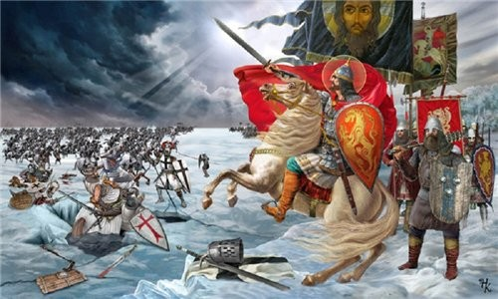
Обе стороны стали готовиться к решающему сражению. Оно произошло на льду Чудского озера, у Вороньего камня 5 апреля 1242 г.и вошло в историю как Ледовое побоище. Немецкие рыцари выстроились клином, задача которой сводилась к массированному удару по центру новгородского войска. Русское войско было построено по классической схеме. Центр - пеший полк с выдвинутыми вперед лучниками, по флангам - конница. Новгородская летопись и немецкая хроника единогласно утверждают, что клин пробил русский центр, но в это время ударила по флангам русская конница, и рыцари оказались в окружении.

Slide 8
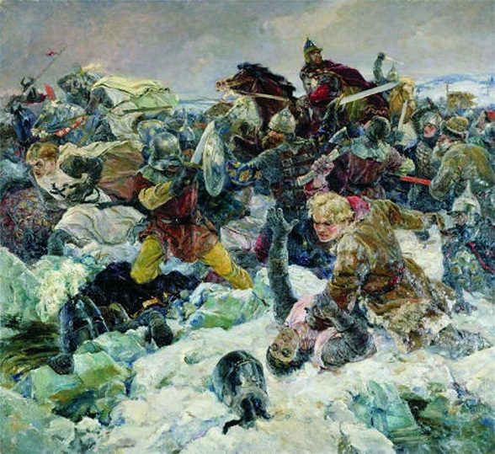
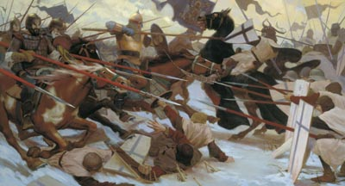
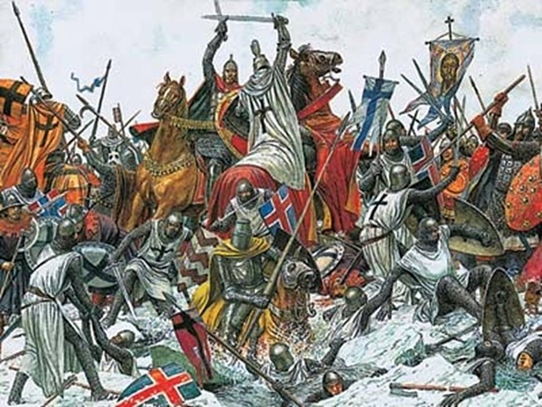
Согласно легенде дружина Невского одержала победу и загнала немецких рыцарей на лед Чудского озера, где лед не выдержал, и большая часть беглецов ушла под лед. В упорной сече русские разбили рыцарей, Орден потерял 500 рыцарей, в плен взято более 50. Ливонский орден был поставлен перед необходимостью заключить мир, по которому крестоносцы отказывались от притязаний на русские земли.

Slide 9
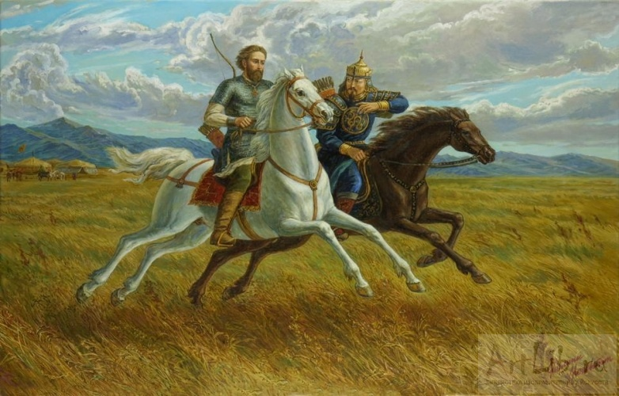
1237-1238 гг. на Русь ворвались орды татаро-монголов. В этих сложнейших условиях Александр определил свою внешнеполитическую линию: отпор захватчикам с Запада и мирные отношения с Золотой Ордой, для вооружённой борьбы с которой ещё не было сил. Похоронив отца в 1246 г., он, по требованию Батыя, поехал поклониться хану в 1247 г. Татарам легче и удобнее было вести дело с покорными князьями, чем с непостоянным вечем. В их интересах было усилить княжескую власть, в особенности власть великого князя. Это необходимо было для укрепления раздираемой усобицами Руси. В 1258 г. Невский ездил в Орду «чтить» ханского наместника Улавчия, а в 1259 г. добился от новгородцев согласия на перепись населения и на поголовную дань.
Своей покорностью Александр спас русскую землю от разгрома Невский явился к хану, отвратил беду и добился даже льготы русским по доставке для татар военных отрядов. Прожив в Орде последнюю зиму и лето, он заболел и на возвратном пути слёг.

Slide 10
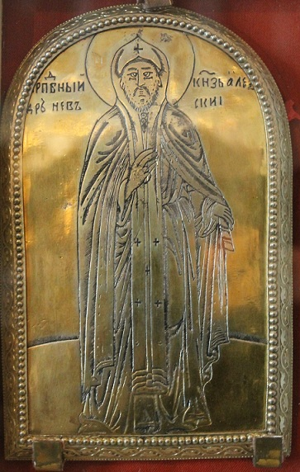
Умер Александр Невский в 1263 году в Городце, сразу после принятия христианского обета. «Избавление Руси, — говорит историк Сергей Соловьёв, — от беды на востоке, многочисленные великие дела за веру и землю на западе подарили святому особую ценность и сделали его самым видным человеком в истории». После объявления о безвременной кончине князя, весь народ зарыдал и провожал траурной процессией гроб с покоившимся в нем князем, а во время службы произошло множество чудес, вследствие чего Александра Невского и прозвали благоверным.

Slide 11
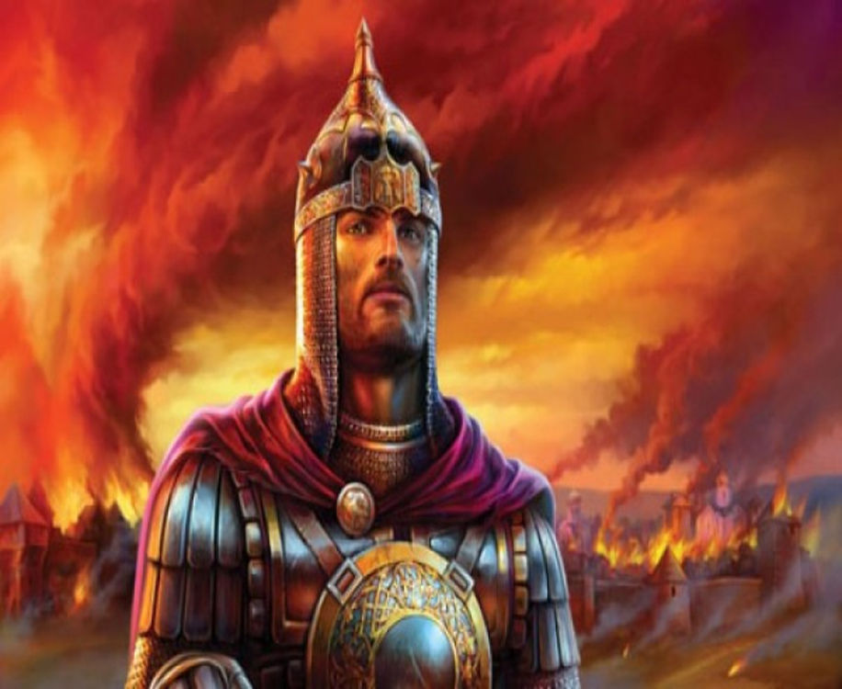
За всю свою жизнь Невский не проиграл ни одного сражения. Он был талантливым дипломатом, полководцем, смог защитить Русь от многих врагов, а также предотвратить походы монголо-татар. Благодаря ему, было составлено множество договоров, которые имели особую, историческую, значимость в развитии и жизни людей на Руси. Например, договор о налаживании торговли Руси с различными городами, который был действенным на протяжении 200 лет.
Твоя Судьба прекрасна и жестока,
Но помнит Русь короткий, славный путь,
Твой трудный путь, с которого до срока
Пришлось тебе в бессмертие шагнуть.
Феникс Владимир

Slide 12
Использованные ресурсы
Пашуто В.Т. Александр Невский. М., 1974.
Кучкин В.А. О дате рождения Александра Невского // Вопросы истории. 1986. № 2. С. 174-176.
Соловьев С.М. История России с древнейших времен. том 3 гл. 3 - От Батыева нашествия до борьбы между сыновьями Александа Невского (1240-1276)
Костомаров Н.И. Русская история в жизнеописаниях ее главнейших деятелей. том 1 гл. 8 - Князь Александ Ярославич Невский
Потресов В.А. По следам легендарного сражения.

